Slide 1
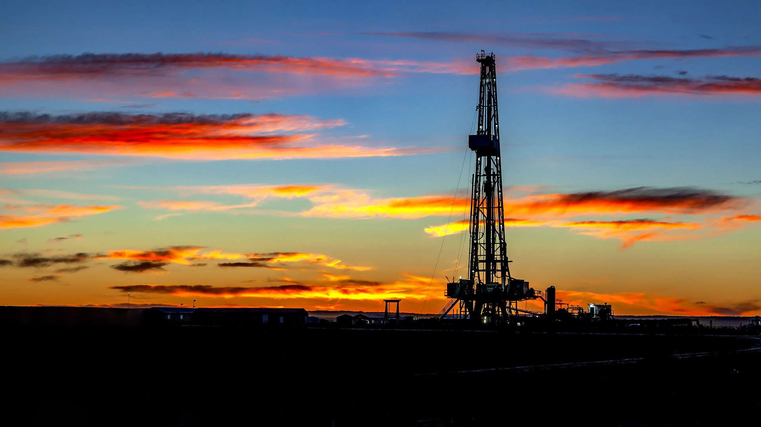
Моделирования процесса бурения наклонных скважин
Выполнил студент группы 5030103/90301: Лучко М. А.
Руководитель: Лобода О. С.
Консультант: Кульчицкий И. А.

Slide 2
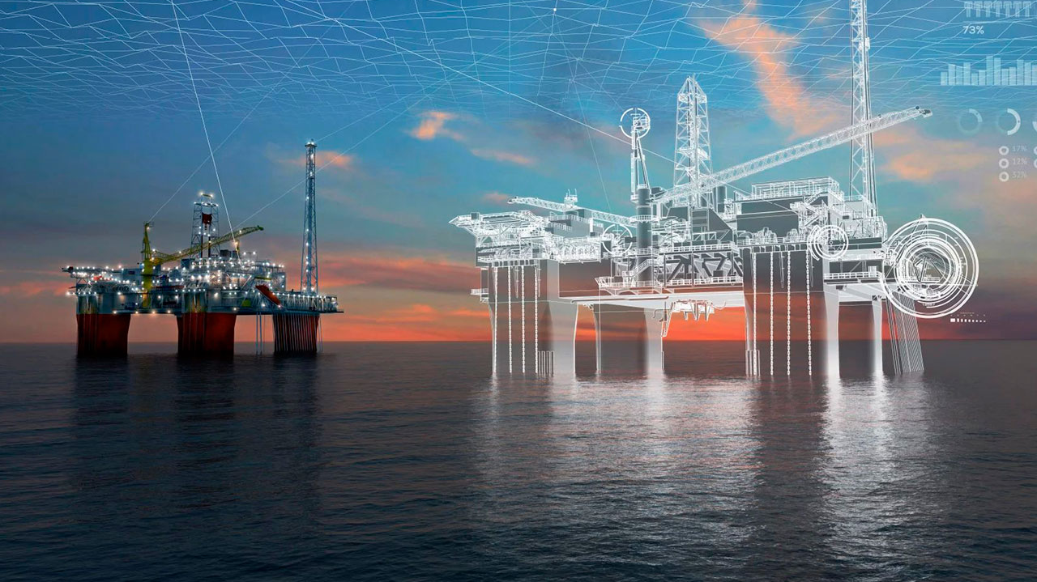
Перенос задач в цифровое поле

Slide 3
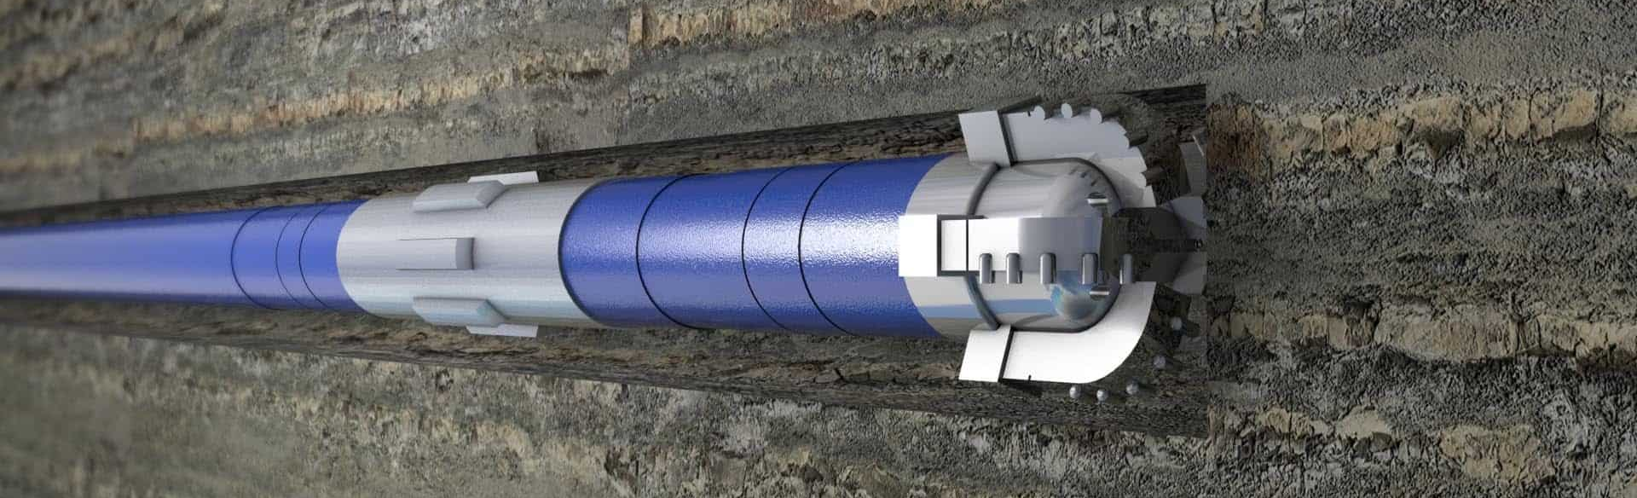
Цели работы
1. Создание 3D моделей основных элементов буровой колонны
2. Прочностной расчет моделей в эксплуатационных условиях
3. Оптимизация моделей с учетом полученных результатов

Slide 4
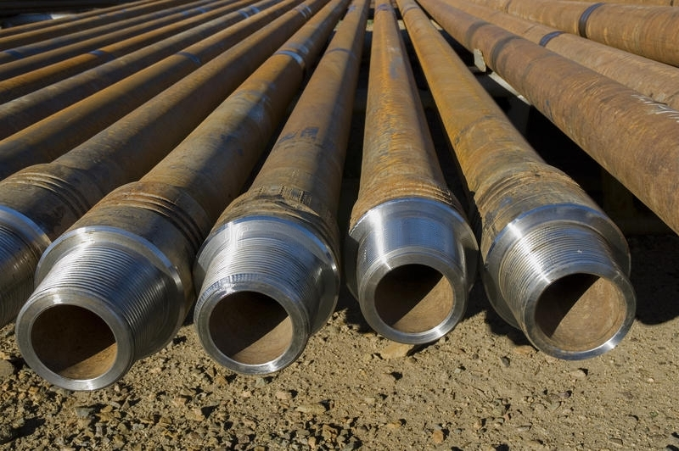
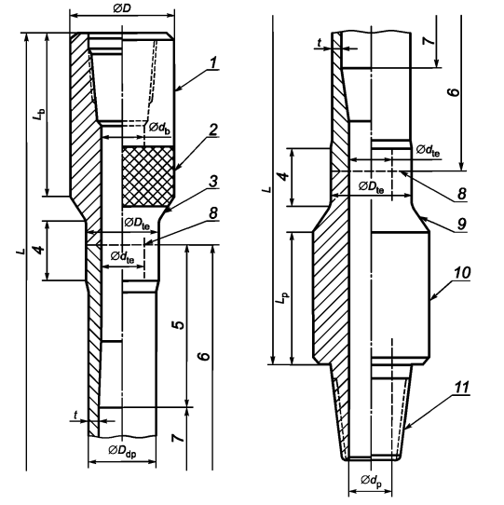
Создание 3D модели буровой трубы
ГОСТ 32696-2014
Сталь 20ХН3А

Slide 5
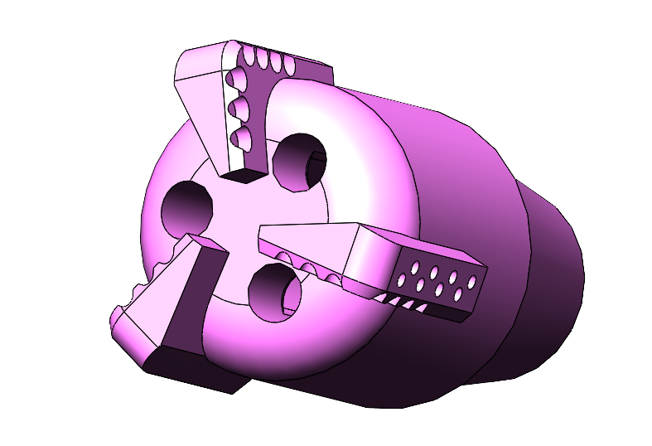
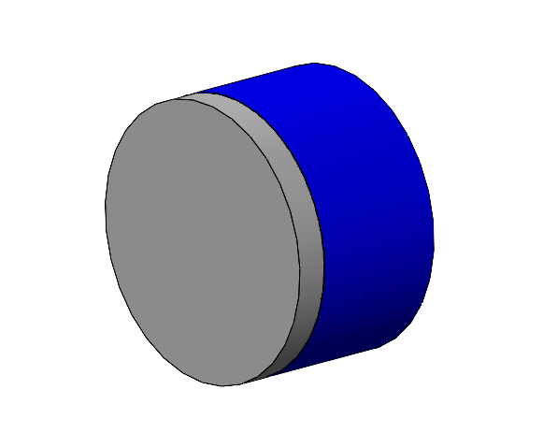
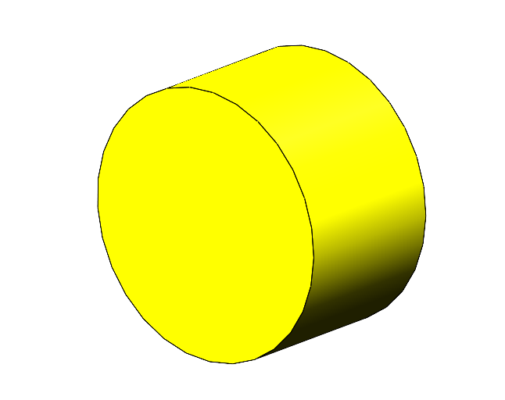
Создание 3D модели PDC-долота
ГОСТ 26474-85
Материалы: сталь, карбид вольфрама, промышленные алмазы
Все модели были созданы в среде Solidworks

Slide 6
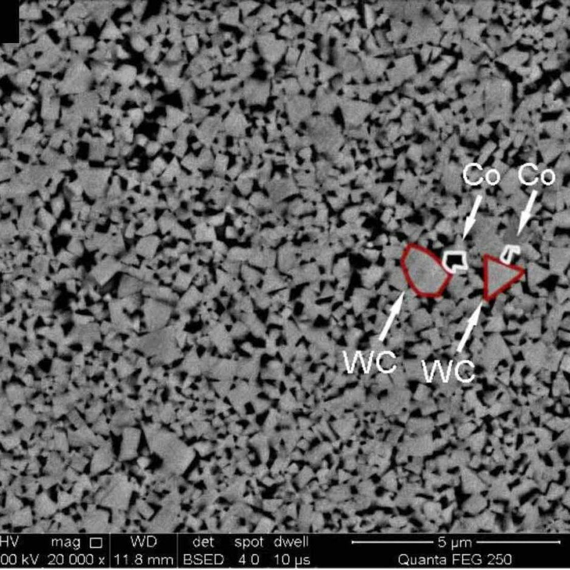
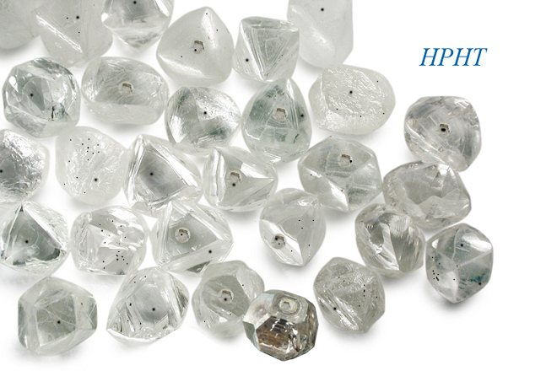
Материалы
Карбид вольфрама:
Искусственный алмаз:
$$ρ\left(плостность\right)=14000\frac{кг}{м^{3}}$$
$$ρ=3500\frac{кг}{м^{3}}$$
$$ν\left(коэффициент Пуассона\right)=0.3$$
$$ν=0.3$$
$$E \left(модуль Юнга\right)=5.4∗{10}^{11}Па$$
$$E=1.2∗{10}^{12}Па$$
$$K\left(объемный модуль упругости\right)=4.5∗{10}^{11}Па$$
$$K=4.44∗{10}^{11}Па$$
$$G\left(модуль сдвига\right)=2.08∗{10}^{11}Па$$
$$G=5.78∗{10}^{11}Па$$
Предел прочности при сжатии 3.7ГПа
Предел прочности при сжатии 4-5ГПа

Slide 7
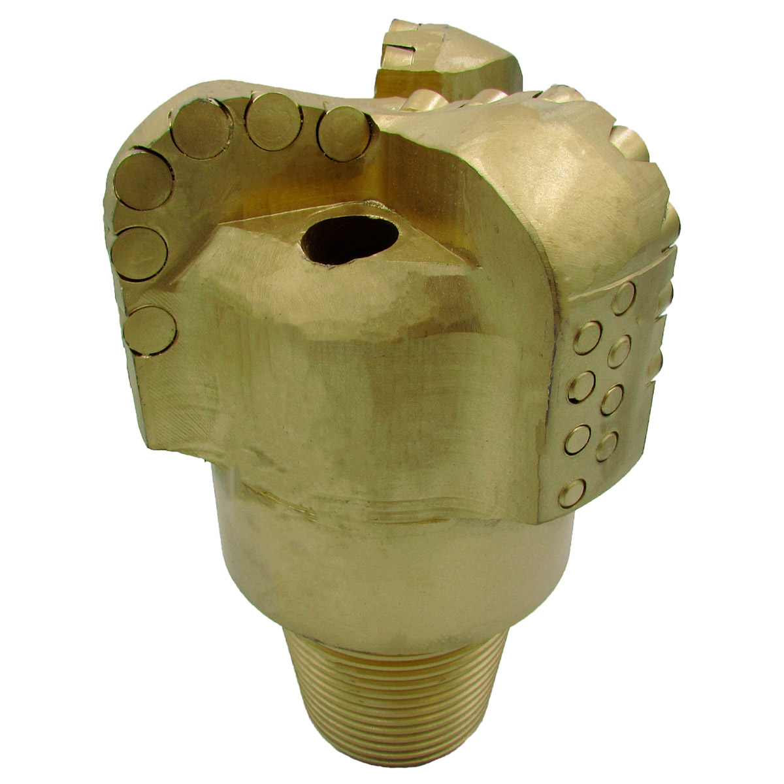
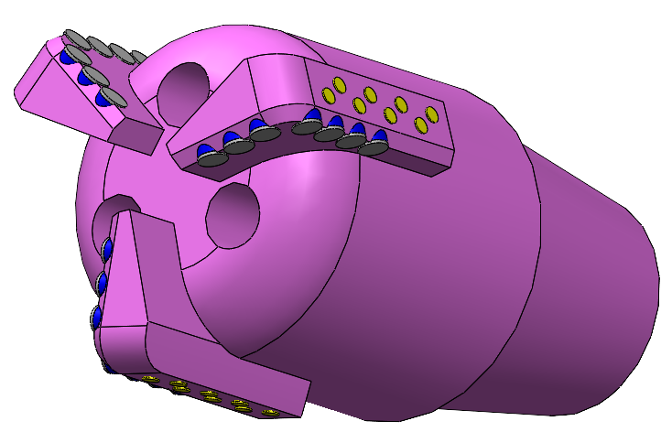
Сравнение полученной модели и реального образца

Slide 8
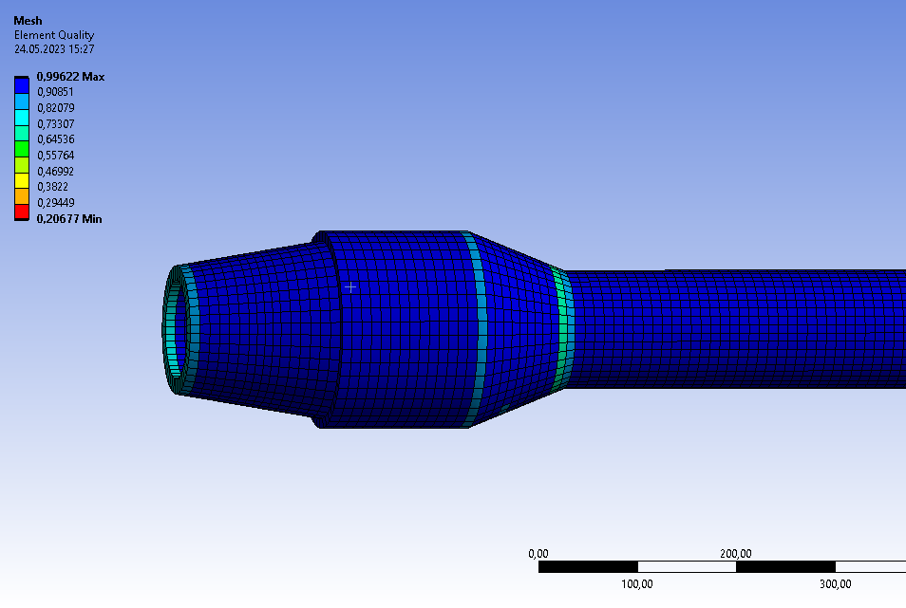
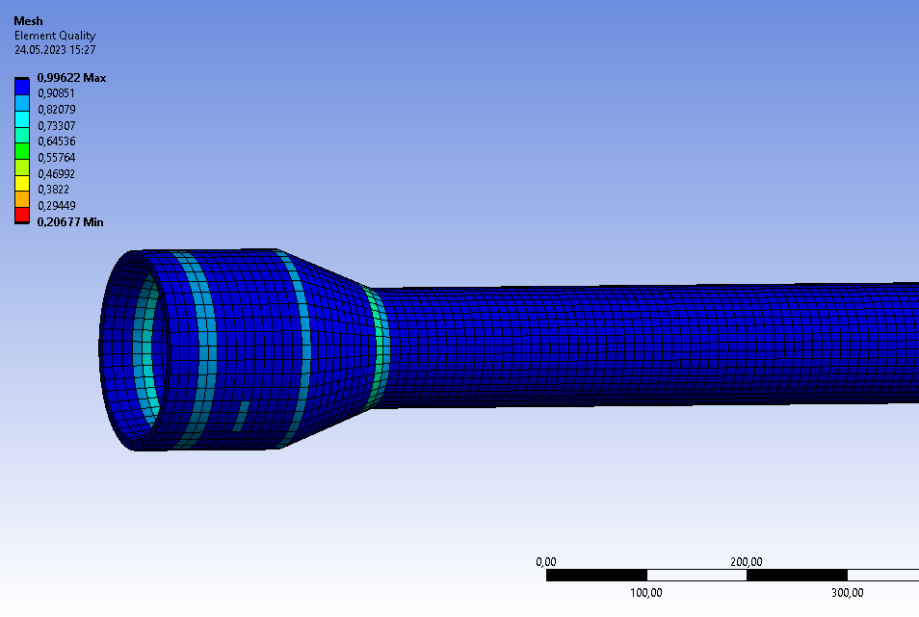
Прочностной расчет труб

Slide 9
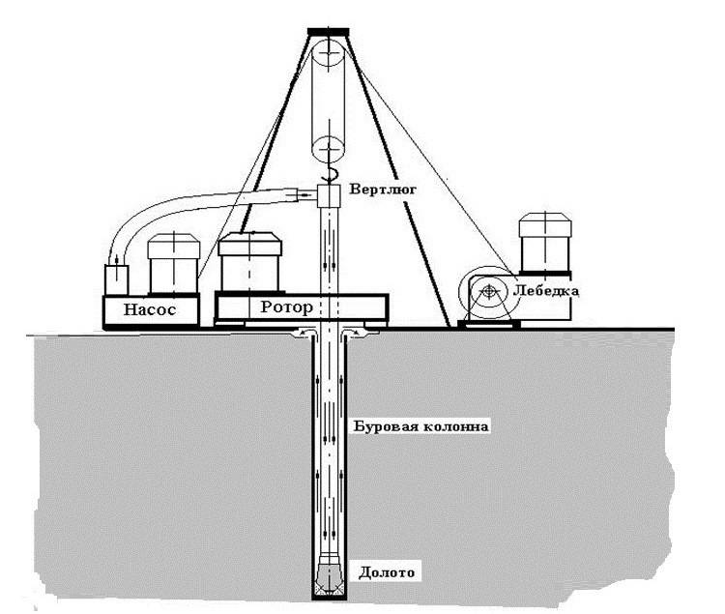
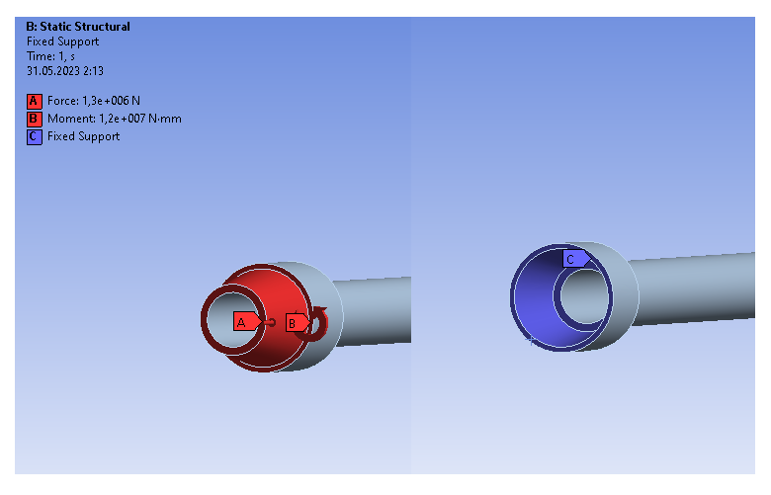
Граничные условия
-Сила эквивалентная весу 4км труб
-Момент двигателя на поверхности
-Условие застревания долота в пласте

Slide 10
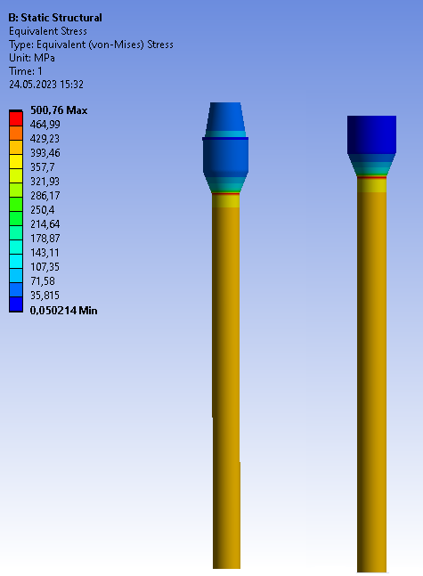
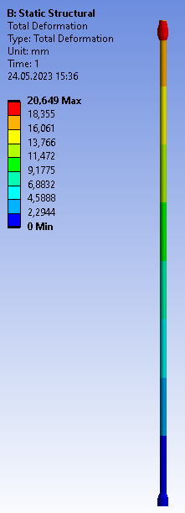
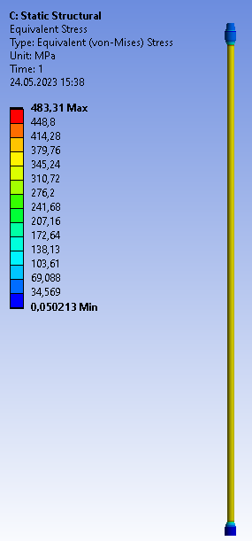

Slide 11
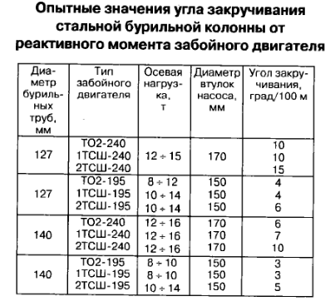
3 Теория прочности ( Гипотеза наибольших касательных напряжений) или теория прочности Треска -
Сен-Венана
Условие прочности:
$$σ_{экв}=\sqrt{σ_{z}^{2}+4τ_{zy}^{2}}≤[σ]$$
$$γ=\frac{τ}{G}, где G−модуль сдвига, для стали G=8∗{10}^{4} Мпа$$
$$φ=γ∗\frac{l_{0}}{r_{0}}, где l_{0}−длина \left(интересен угол закручивания на 100м\right),$$
$$r_{0}−радиус трубы, 0.06м$$
$$φ=9.86\frac{град}{100м}$$
*Гусман А. М., Порожский К.П. Буровые комплексы. Современные технологии и оборудование

Slide 12
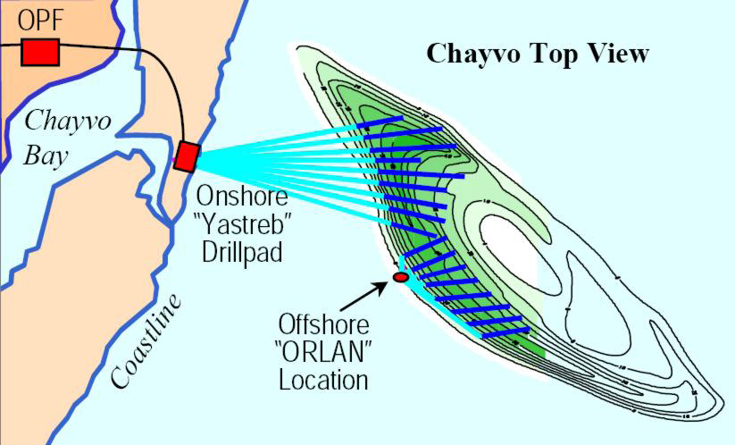
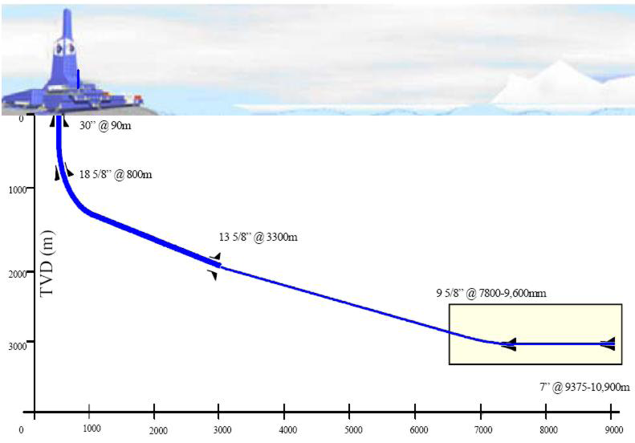
Схема месторождения Чайво
*Беккер А. Т. «Особенности шельфовых сооружений» Дальневосточный федеральный университет

Slide 13
Изогнутый наклонный сегмент труб

Slide 14
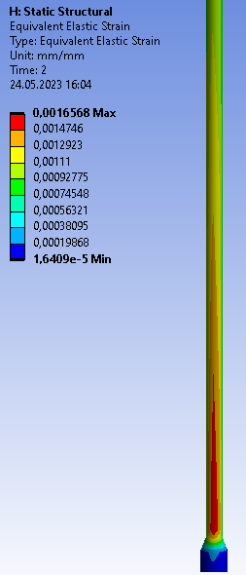
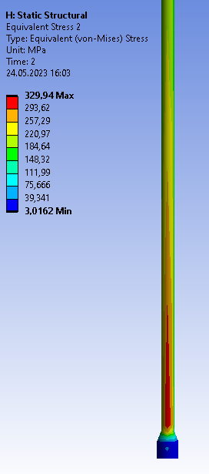
-Напряжения не симметричны
-Сконцентрированы на внешней стороне изгиба
- Отклонение от вертикали составило 2м

Slide 15
Оптимизация геометрии

Slide 16
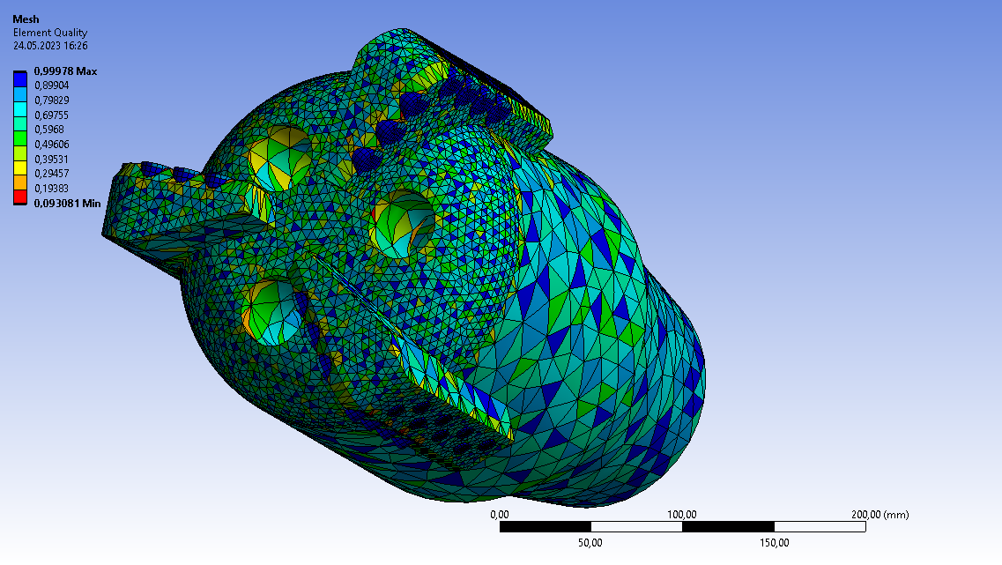
Долото

Slide 17
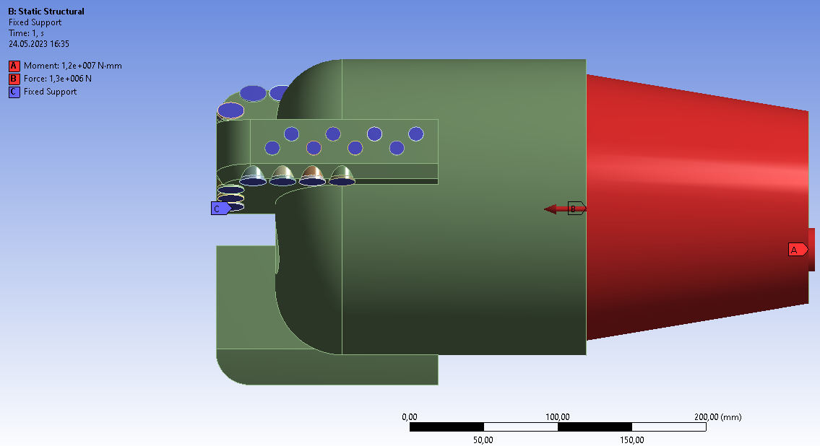
Расчет Долота
-Задание материала
-Создания сетки
-Постановка граничных условий
-Выполнение расчета

Slide 18
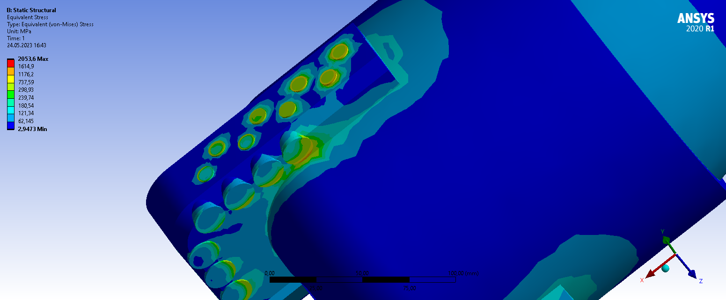

Slide 19
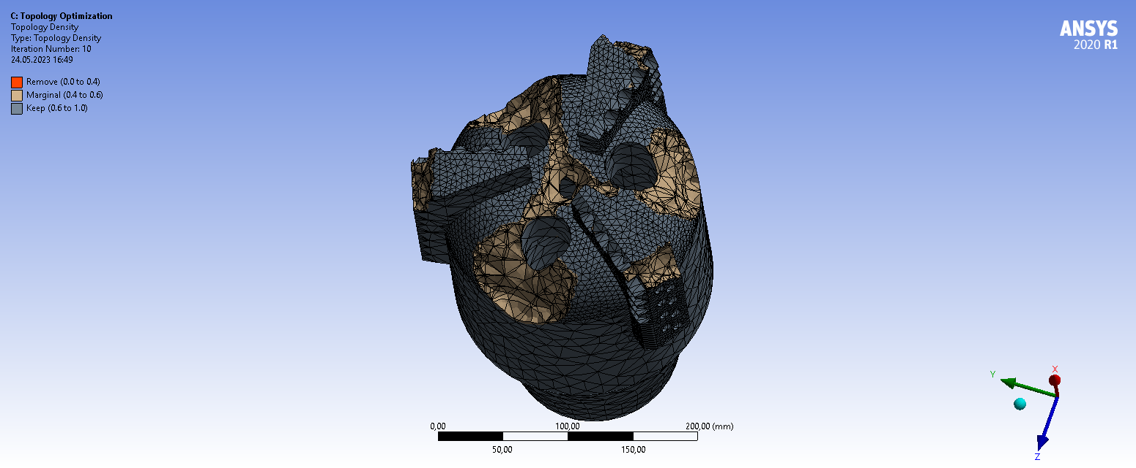
Оптимизация долота (95% массы)

Slide 20
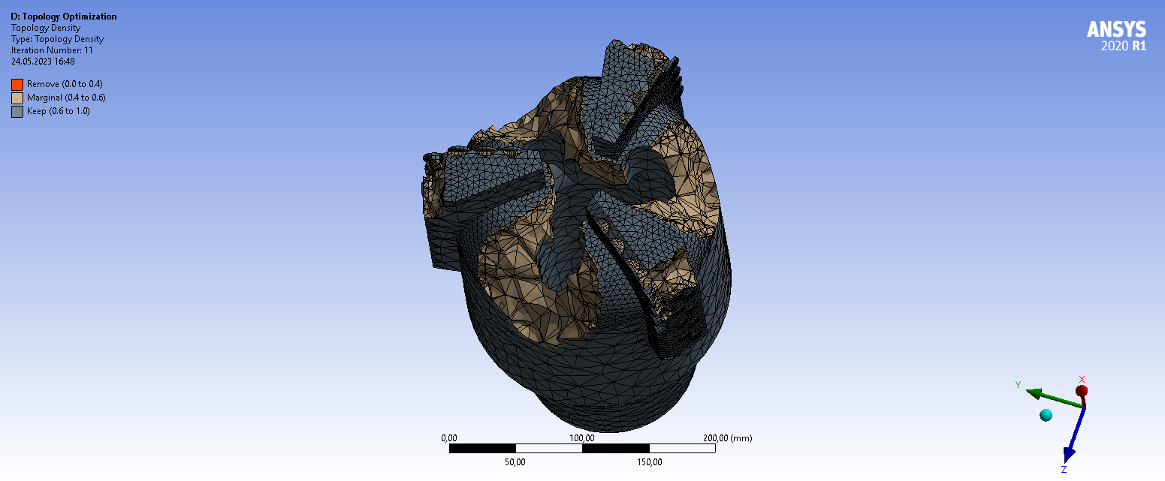
90% массы

Slide 21
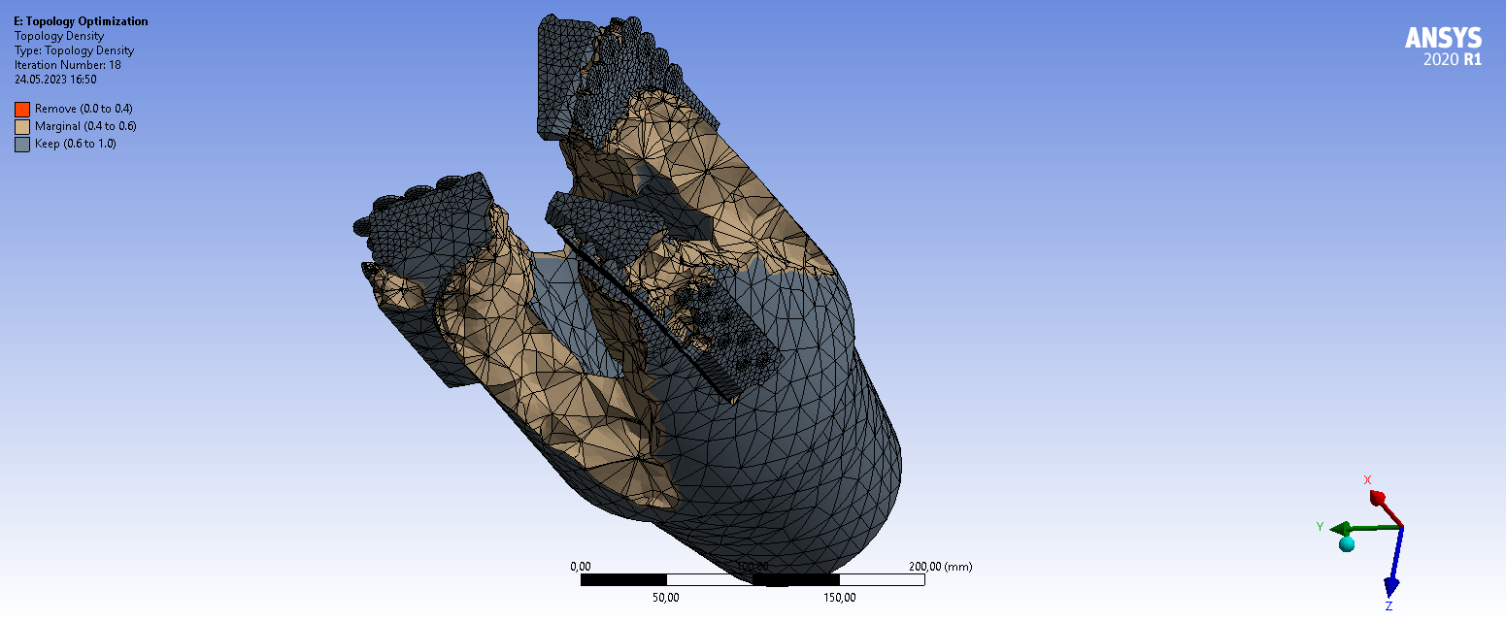
60% массы

Slide 22
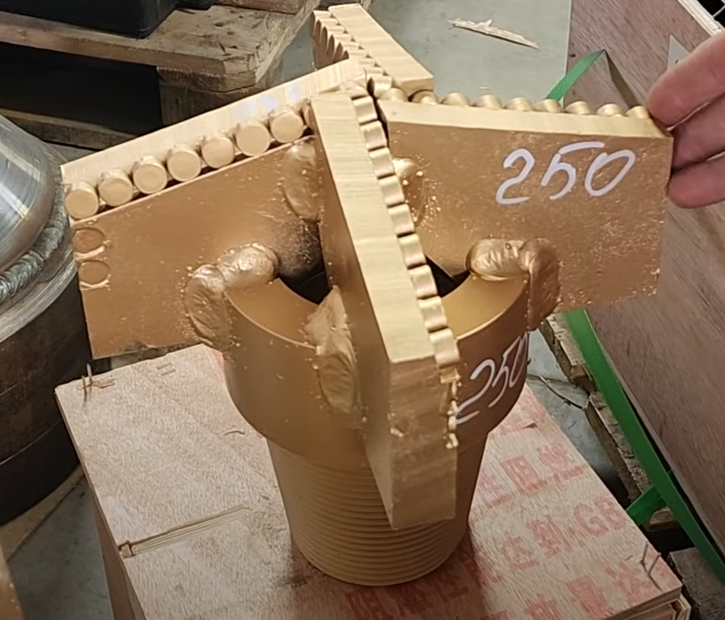

Slide 23
Результаты
-Созданы 3D модели бурильных труб и долота.
-Проведен расчет моделей в различных эксплуатационных условиях.
-Расчетные значения сходятся с данными, полученными на месторождениях
Практическая применимость
-Возможны расчеты труб из любого материала и диаметра
-Возможность задавать любые силовые условия, моделирующие воздействие на трубу

